Slide 1
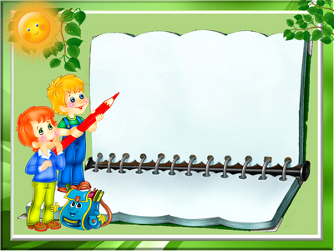
ГОСУДАРСТВЕННОЕ УЧРЕЖДЕНИЕ ОБРАЗОВАНИЯ «Средняя школа № 6 г.Могилёва»
Звонкие и глухие
согласные
в корне слова
Учитель начальных классов:
Алехнович Ирина Михайловна

Slide 2

Проверка домашнего задания. Упр. 43
Каким правилом пользовались при выполнении домашнего задания?
Прочитайте загадки. Объясните какие буквы вставили на месте выбора.

Slide 3
Прочитайте слова, какое правило их объединяет? Какая буква пропущена?
Снег г
Мороз ?
Ложка ж
Робко б

Slide 4


Slide 5
Тема.
Способы проверки звонких и глухих согласных в корне слова

Slide 6
Чистописание
Из каких элементов состоит прописная буква «З»
Из каких элементов состоит строчная буква «з»

Slide 7
Расположите буквы в порядке увеличения количества точек
А ∙ ∙ З ∙ А ∙ ∙ ∙ ∙ ∙ ∙
Т ∙ ∙ ∙ ∙
В ∙ ∙ ∙ Р∙ ∙ ∙ ∙ ∙
К ∙ ∙ ∙ ∙ ∙ ∙ ∙

Slide 8
завтрак
Что обозначает это слово?
Запишите слово, поставьте ударение, подчеркните орфограмму.
Как понимаете «кормить завтраками"?

Slide 9
Запишите слова по их транскрипции
[л а д о н’], [к а л’э н д а р’], [к а с т’о р], [ч и л а в’э к] ,[ф у д б о л], [с у б о т а] ,[н и д’эл’ а] ,[д’а т’и л], [б’э р’и х], [а п’и т’и т].

Slide 10
Вставьте пропущенные буквы.
Поез…, отря…
ло…ка, ре…кий
спе…ка.

Slide 11

Способы проверки
Подставь слово «нет».
Подбери однокоренное слово.
Назови ласково.
Измени слово по типу «один – много».
Подбери однокоренной глагол.

Slide 12
Способы проверки
Поезд – нет поезда.
Резкий – резок.
Ложка – ложечка.
Отряд – отряды.
Спешка – спешить.

Slide 13
Упражнение 44
Взаимопроверка

Slide 14
Упражнение 45 в группах по 6 человек
Упражнение 47.
1 В. –Зубной - …, голубиный - …, луговой -… .
2 В. – Луковый - …, народный -…, трудовой - …
Дополнительно: пляжный - …, глазной - … .

Slide 15
Задания по выбору
«6» Упр. 46
«8» Спишите, вставьте пропущенные буквы.
«10» Составьте из слов предложения, запишите их, подчеркните орфограммы.

Slide 16
Д.з. Упр. 48
Дож(т, д)ь, моро(з, с), ко(ш, ж)ка, мя(г, к)кий, сло(ф, в).

